Slide 2
L’ESSENTIEL DE LA CONJONCTURE
LES INDICATEURS AU SOMMAIRE :
BÂTIMENT
Bâtiment résidentiel
Construction neuve
Attestation de conformité électrique
Bâtiment non résidentiel
MATÉRIAUX
Ciment
APPAREIL DE PRODUCTION
Emploi salarié et intérimaire
Demande d’emploi
Créations et défaillances d’entreprises
Les tendances clefs …
-15,7%
+20,3%
+15,5%
+7,3%
-17,8%
En 1 an des mises en chantier de constructions neuves de logements (cumul 12 mois. Fin juin 2021)
En 1 an des autorisations de constructions neuves de logements (cumul 12 mois. Fin juin 2021)
En 1 an des ventes de ciment en vrac et en sac (cumul 12 mois. Fin juin 2021)
En 1 an de l’emploi salarié dans le secteur de la Construction (au 1er trimestre 2021)
En 1 an des demandes d’emploi dans le secteur de la Construction (au 2nd trimestre 2021)
En juin 2021, sur un cumul de 12 mois, les constructions de logements neufs sont en diminution (-15,7%) par rapport à la période précédente. Cette tendance baissière concerne davantage les logements collectifs (-24,8%). A l’inverse, les constructions de locaux sont nettement plus importantes (+59%) et représentent presque 56 milliers de m2. Il s’agit principalement de commerces, de bureaux et de d’entrepôts.
Les autorisations de construction de logements neufs sont en hausse (+20,3%), cette augmentation concerne surtout les logements individuels. En revanche, les autorisations accordées à la construction de locaux sont moindres (-14,3%).
De juillet 2020 à juin 2021, 158 400 tonnes de ciment ont été vendues, soit +15,5% par rapport à la période précédente. Toutefois, cela reste en deçà des 160 200 tonnes vendues entre juillet 2016 et juin 2017.
L’emploi salarié augmente de 7,3 % en un an : au 1er trimestre 2021, 6143 postes sont dénombrés dans le secteur de la Construction. Le recours aux intérimaires est en légère hausse (+2,5%), tandis que le nombre de demandeurs d’emplois dans le BTP est en baisse et s’établit à 3107 demandeurs au 2ème trimestre 2021, ceci s’expliquant en partie par une désaffection pour les métiers relevant du BTP.

Slide 3
CONJONCTURE DE LA CONSTRUCTION│ VUE D’ENSEMBLE
 | Martinique |  |  | Guadeloupe |  |  | Guyane |  |  | La Réunion |  |  | France entière
Bâtiment résidentiel - construction neuve
Logements mis en chantier | -15,7% | ▼ | 1 800 lgts | -7,7% | ▼ | 2 100 lgts | -4,5% | ▼ | 1 800 lgts | +16,5% | ▲ | 6 800 lgts | +8,6% | ▲ | 387 600 lgts
Situation à fin juin 2021 Cumul 12 mois (évol 1 an), en date réelle estimée (DRE)
Logements autorisés | +20,3% | ▲ | 3 200 lgts | -13,6% | ▼ | 2 100 lgts | -39,3% | ▼ | 1 500 lgts | +8,3% | ▲ | 7 900 lgts | +5,2% | ▲ | 433 400 lgts
Situation à fin juin 2021 Cumul 12 mois (évol 1 an), en date réelle estimée (DRE)
 | Martinique |  |  | Guadeloupe |  |  | Guyane |  |  | La Réunion |  |  | France entière
Bâtiment non résidentiel - construction neuve
Surface de locaux mis en chantier | +59,0% | ▲ | 56 mill. m² | +18,4% | ▲ | 44 mill. m² | +94,9% | ▲ | 86 mill. m² | -14,0% | ▼ | 185 mill. m² | -3,2% | ▼ | 24 803 mill. m²
Situation à fin juin 2021 Cumul 12 mois (évol 1 an), en milliers de m², en date de prise en compte (DPC)
Surface de locaux autorisés | -14,3% | ▼ | 75 mill. m² | +105,5% | ▲ | 101 mill. m² | +7,7% | ▲ | 147 mill. m² | -13,9% | ▼ | 356 mill. m² | +1,5% | ▲ | 36 354 mill. m²
Situation à fin juin 2021 Cumul 12 mois (évol 1 an), en milliers de m², en date de prise en compte (DPC)
 | Martinique |  |  | Guadeloupe
Matériaux
Ventes de ciment | +15,5% | ▲ | 158 kt | +7,2% | ▲ | 204 kt
Ventes de ciment à fin juin 2021 cumul 12 mois (évol 1 an), en kilotonnes
Dont ventes de ciment en vrac | +15,4% | ▲ | 111 kt | +5,0% | ▲ | 123 kt
Ventes de ciment en vrac (évol 1 an), en kilotonnes
Dont ventes de ciment en sac | +15,8% | ▲ | 47 kt | +10,8% | ▲ | 81 kt
Ventes de ciment en sac (évol 1 an), en kilotonnes
 | Martinique |  |  | Guadeloupe |  |  | Guyane |  |  | La Réunion |  |  | France entière
Appareil de production
Emplois salariés dans la Construction | +7,3% | ▲ | 6 143 sal. | +7,5% | ▲ | 6 833 sal. | +0,7% | = | 3 883 sal. | +6,7% | ▲ | 17 082 sal. | +3,3% | ▲ | 1 470 021 sal.
A la fin du 1er trimestre 2021 (évol 1 an)
Intérimaires Construction | +2,5% | ▲ | 609 ETP | +2,5% | ▲ | 545 ETP | +2,5% | ▲ | 446 ETP | +2,5% | ▲ | 1 146 ETP | +5,1% | ▲ | 141 993 ETP
Moyenne 3 mois à fin mars 2021 (évol 1 an)
Demandeurs d'emplois Bâtiment et Travaux Publics (cat. A) | -17,8% | ▼ | 3 107 DEFM | -15,9% | ▼ | 4 530 DEFM | -10,2% | ▼ | 2 527 DEFM | -15,8% | ▼ | 11 896 DEFM | -28,0% | ▼ | 248 441 DEFM
Au 2ème trimestre 2021 (évol 1 an)
Si vous souhaitez obtenir les données statistiques représentées dans cette note de conjoncture, merci de contacter la CERC :
contact@cerc-martinique.fr

Slide 4
BÂTIMENT RÉSIDENTIEL│ CONSTRUCTION NEUVE DE LOGEMENTS
Avertissement : les données figurant dans le tableau sont arrondies à la centaine. En raison des arrondis, des totaux peuvent légèrement différer de la somme des éléments qui la composent.
Mises en chantier. Le nombre de logements commencés entre début juillet 2020 et fin juin 2021 est en diminution par rapport à la période allant de début juillet 2019 à fin juin 2020. 1812 logements ont été mis en chantier de juillet 2020 à juin 2021, contre 2150 douze mois auparavant (soit -15,7 %).
Cette baisse concerne davantage les logements collectifs : dans le même laps de temps, le nombre de logements individuels commencés passe de 986 à 937 (soit -5 %) et le nombre de logements collectifs commencés passe, quant à lui, de 1164 à 875 (soit -24,8 %).
Autorisations. Le nombre de logements autorisés entre juillet 2020 et juin 2021 est en revanche en augmentation (3152 autorisations accordées) par rapport à la période comprise entre juillet 2019 et juin 2020 (2621 permis octroyés), soit une augmentation de 20,3 %.
Cette augmentation concerne davantage les logements individuels (995 autorisations en juillet 2019-juin 2020, contre 1423 autorisations en juillet 2020-juin 2021, soit +43 %). Les autorisations de logements collectifs croissent très légèrement, passant de 1626 à 1719 (soit +6,3 %).

Slide 5
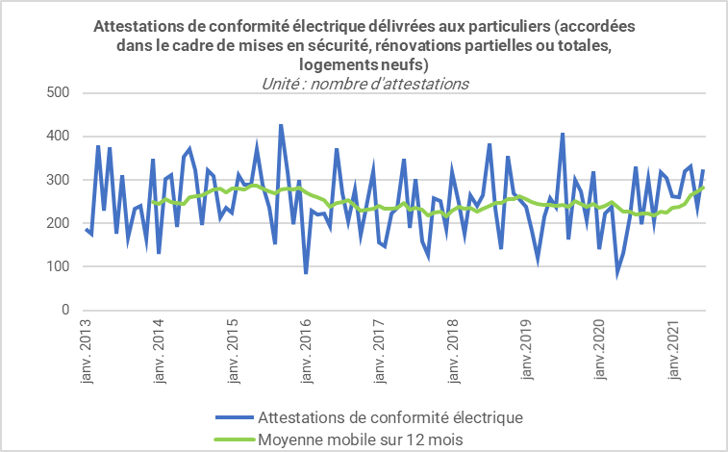
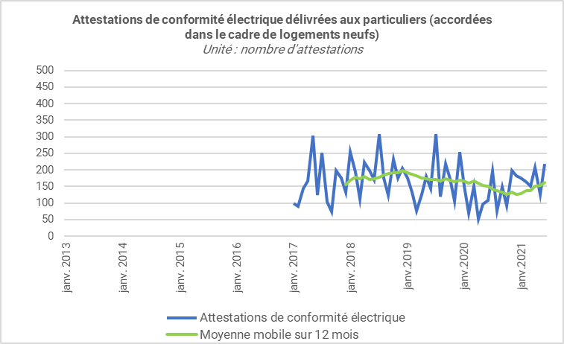
BÂTIMENT RÉSIDENTIEL│ ATTESTATIONS DE CONFORMITÉ ÉLECTRIQUE
Attestations de conformité électrique délivrées aux particuliers | Cumul 12 mois à fin juin 2021 Evol 1 an
Attestations de conformité électrique délivrées aux particuliers entre juillet 2020 et juin 2021 | 3 397 attestations | +25,1% | ▲
Dont attestations de conformité électrique délivrées pour des logements neufs entre juillet 2020 et juin 2021 | 1 934 attestations | +7,0% | ▲
+7% | ▲
EN 1 AN
DES ATTESTATIONS DE CONFORMITE ELECTRIQUE POUR LOGEMENTS NEUFS
CUMUL 12 MOIS - SIT. A FIN JUIN 2021
1 934 attestations
Sources :
Consuel (données brutes)

Slide 6
BÂTIMENT NON RÉSIDENTIEL│ CONSTRUCTION NEUVE DE LOCAUX
Mises en chantier. La surface des locaux commencés est en forte augmentation (+59 %) : entre juillet 2020 et juin 2021, elle représentait 55 844 m² , contre 35 129 m² entre juillet 2019 et juin 2020.
Autorisations. La surface des locaux autorisés connaît une légère baisse (-14,3 %) : 74 896 m² ont été autorisés de juillet 2020 à juin 2021 contre 87 343 m² de juillet 2019 à juin 2020.
Sources :
SDES, Sit@del2 (date de prise en compte)
Avertissement : les statistiques de la construction neuve de locaux à usage autre qu’habitation restent pour l’heure publiées par le SDES en date de prise en compte (DPC). L’analyse de ces séries mérite donc beaucoup de précaution.

Slide 7
BÂTIMENT NON RÉSIDENTIEL│ CONSTRUCTION NEUVE DE LOCAUX
Sources :
SDES, Sit@del2 (date de prise en compte)
Avertissement : les statistiques de la construction neuve de locaux à usage autre qu’habitation restent pour l’heure publiées par le SDES en date de prise en compte (DPC). L’analyse de ces séries mérite donc beaucoup de précaution.

Slide 8
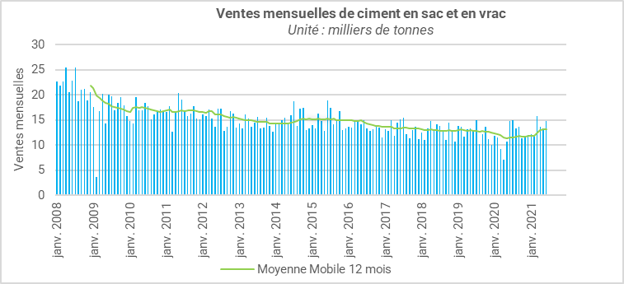
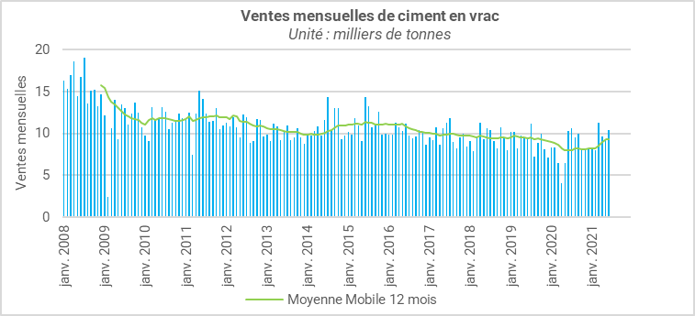
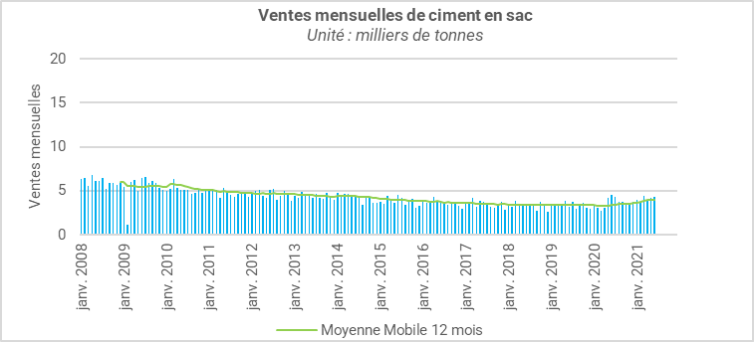
MATERIAUX│ VENTES DE CIMENT
Sources :
Ciments antillais
(données brutes, non cvs, non cjo)
14 700 tonnes de ciment ont été vendues en juin 2021, dont 71 % de ciment en vrac et 29 % de ciment en sac.
Sur un cumul de 12 mois, les ventes de ciment (vrac et sac) représentent 158,4 kilotonnes entre juillet 2020 et juin 2021, contre 137 kilotonnes entre juillet 2019 et juin 2020, soit +15,5 %.

Slide 9
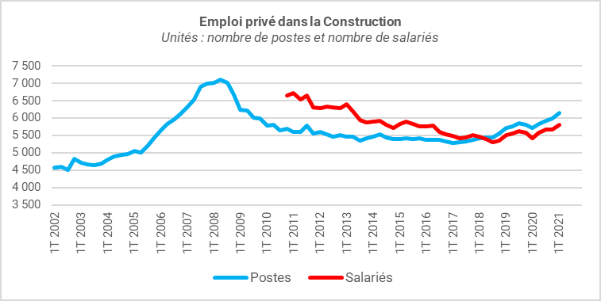
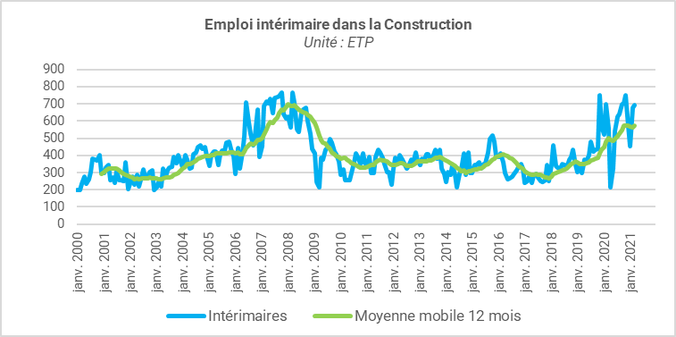
APPAREIL DE PRODUCTION│ EMPLOI SALARIÉ ET INTÉRIMAIRE
Sources :
ACOSS-URSSAF(données cvs) pour les données correspondant au nombre de postes salariés.
INSEE (données cvs) pour les données correspondant au nombre de salariés
Avertissement : les niveaux d’effectifs salariés publiés par l’ACOSS-URSSAF, (en nombre de postes) et les niveaux d’emplois publiés par l’INSEE diffèrent du fait des cas de multi-activité, l’INSEE ne comptabilisant les multi-actifs qu’une seule fois, au titre de leur emploi principal.
Au 1er trimestre 2021, le nombre de postes salariés s’élève à 6143, soit une augmentation de 7,3 % par rapport au nombre de postes salariés au 1er trimestre 2020 (5723 postes salariés).
Selon les estimations trimestrielles d’emploi établies par l’INSEE, le secteur de la Construction compte 5414 salariés au 1er trimestre 2020 et 5801 salariés au 1er trimestre 2021 (soit +7,1 %).
Sources :
DARES (données brutes – ETP)
En mars 2021, les intérimaires du secteur de la Construction représentent 694 ETP, soit une augmentation de 24,4 % par rapport à mars 2020 (558 ETP).

Slide 10
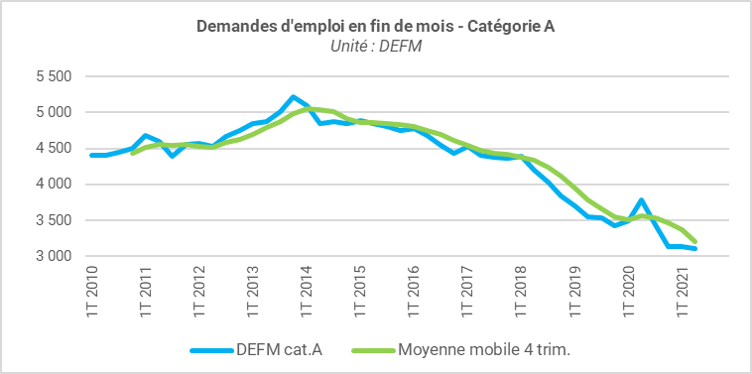
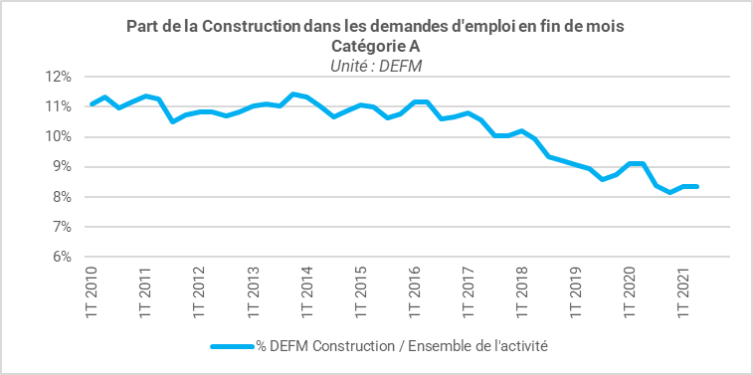
APPAREIL DE PRODUCTION│ DEMANDE D’EMPLOI
Au 2nd trimestre 2021, le nombre de DEFM (demandeurs d’emplois en fin de mois) relevant de la catégorie A recherchant un emploi dans le secteur de la Construction s’élève à 3107 (contre 3781, un an plus tôt), soit une diminution de 17,8 %.
La part des DEFM dans la Construction parmi les DEFM tous secteurs économiques confondus est égale à 8,3 % au 2nd trimestre 2021, soit en légère baisse par rapport au 2nd trimestre 2020 (9,1 %).
Sources :
Pôle emploi-DARES, STMT (Statistiques Mensuelles du marché du travail). Données brutes
Ces données (brutes) présentent les séries des demandeurs d'emploi fin de mois (DEFM) en catégorie A recherchant un métier dans la Construction, qu’ils soient issus d’une entreprise de la Construction ou non.
Des modifications récentes du suivi du parcours du demandeur d’emploi ne permettent plus, en effet, de disposer de l’information sur son activité antérieure.

Slide 11
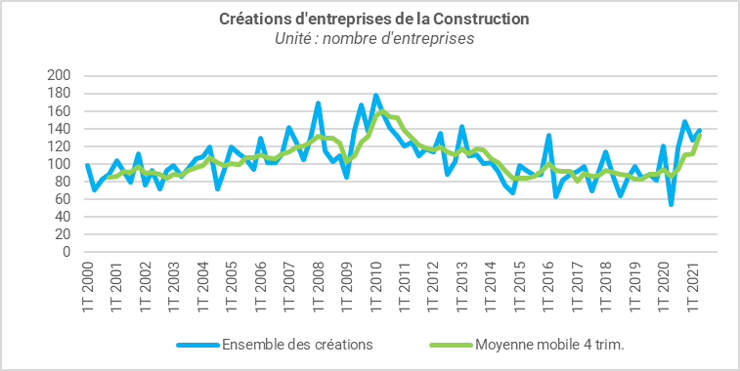
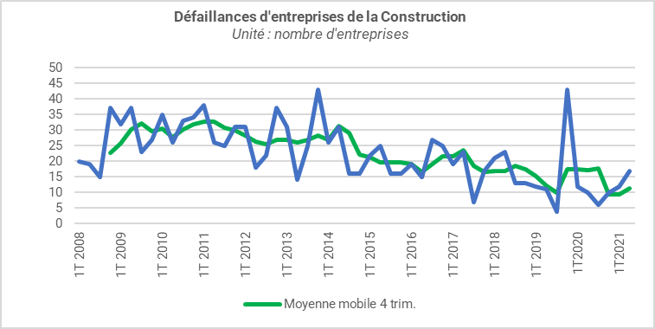
APPAREIL DE PRODUCTION│ CRÉATIONS ET DÉFAILLANCES D’ENTREPRISES
▲
Sources :
INSEE (données brutes) pour les créations d’entreprises.
Banque de France (données brutes)
Créations. Le nombre de créations d’entreprises (y compris micro-entreprises) a fortement augmenté entre le 2nd trimestre 2020 (54 créations) et le 2nd trimestre 2021 (138 créations). Le nombre de micro-entreprises a été multiplié par 3 (33 au 2nd trimestre 2020, 95 au 2nd trimestre 2021).
Entre juillet 2020 et juin 2021, 531 entreprises ont été créées, contre 346 entre juillet 2019 et juin 2020, soit une augmentation de 25,3 %.
Défaillances. En ce qui concerne les défaillances d’entreprises, on en dénombre 45 entre juillet 2020 et juin 2021 (contre 69 entre juillet 2019 et juin 2020). Toutefois, ces chiffres sont à prendre avec précaution, en raison du ralentissement du fonctionnement des juridictions commerciales pendant les périodes de confinement, ainsi que l’évolution de la réglementation qui accorde des délais supplémentaires à certaines procédures.
Les défaillances comptabilisées concernent des entreprises en tant qu’unités légales (entités identifiées par un SIREN). Ces unités légales défaillantes au cours d’une année civile N sont identifiées grâce à la collecte exhaustive des événements judiciaires par la Banque de France. Les dénombrements couvrent les redressements et liquidations judiciaires, en date de jugement. Ces séries sont stabilisées dans un laps de temps de deux mois. Ce mode de collecte atténue la volatilité des séries comparativement aux statistiques en date de publication.

Slide 12

























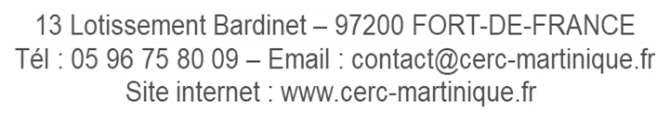


SEPTEMBRE 2021 – N°6

